Slide 1
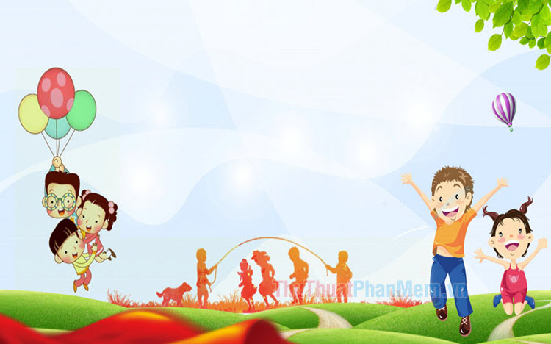
TẬP ĐỌC – Lớp 4
THƯ THĂM BẠN

Slide 2

KHỞI ĐỘNG
Đọc thuộc bài thơ “Truyện cổ nước mình”

Slide 3
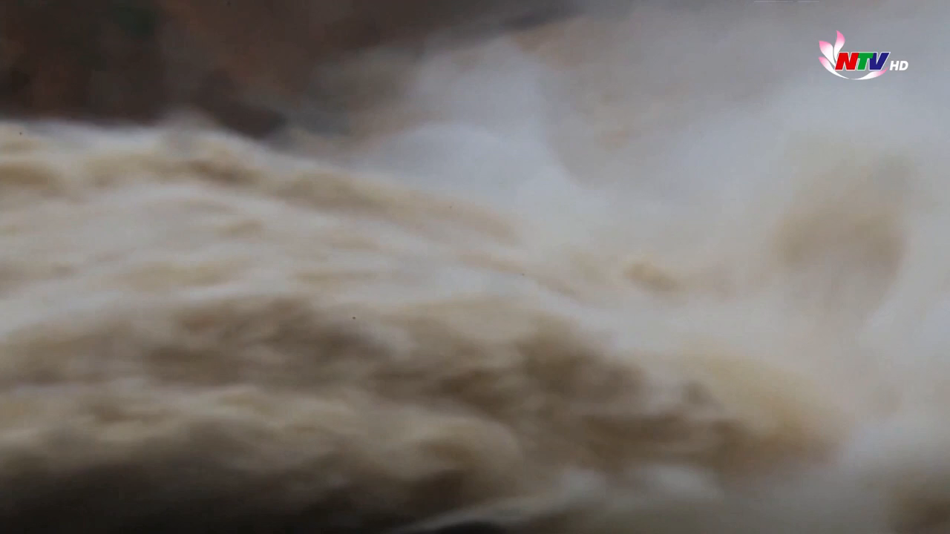
Xem video sau: Lũ lụt ở miền Trung

Slide 4
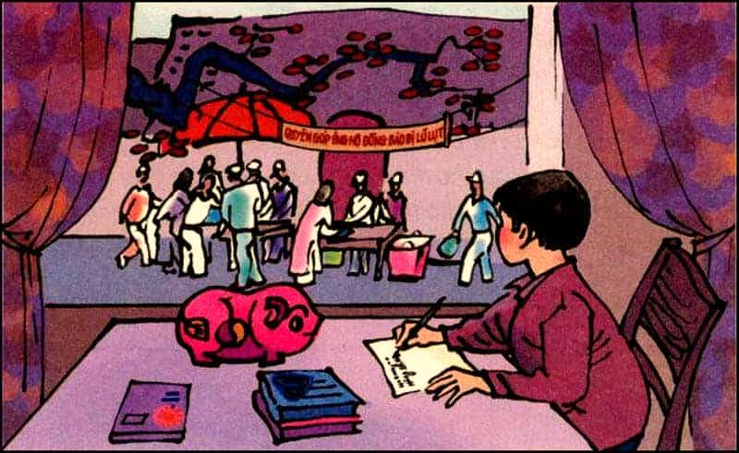
Thứ hai ngày 20 tháng 9 năm 2021
Tập đọc
Thư thăm bạn

Slide 5

1. Luyện đọc

Slide 6

THƯ THĂM BẠN
1
Hòa Bình, ngày 5 tháng 8 năm 2000
Bạn Hồng thân mến,
Mình là Quách Tuấn Lương, học sinh lớp 4B Trường Tiểu học Cù Chính Lan, thị xã Hòa Bình. Hôm nay, đọc báo Thiếu niên Tiền phong, mình rất xúc động được biết ba của Hồng đã hi sinh trong trận lũ lụt vừa rồi. Mình gửi bức thư này chia buồn với bạn.
Hồng ơi!
Mình hiểu Hồng đau đớn và thiệt thòi như thế nào khi ba Hồng đã ra đi mãi mãi. Nhưng chắc là Hồng cũng tự hào về tấm gương dũng cảm của ba xả thân cứu người giữa dòng nước lũ. Mình tin rằng theo gương ba, Hồng sẽ vượt qua nỗi đau này. Bên cạnh Hồng còn có má, có cô bác và có cả những người bạn mới như mình.
Mấy ngày nay, ở phường mình và khắp thị xã đang có phong trào quyên góp ủng hộ đồng bào khắc phục thiên tai. Trường mình cũng vừa tổ chức đợt góp đồ dùng học tập giúp các bạn vùng lũ lụt. Riêng mình gửi giúp Hồng toàn bộ số tiền mình bỏ ống từ mấy năm nay. Hồng nhận cho mình nhé!
Chúc Hồng khỏe. Mong nhận được thư bạn.
Bạn mới của Hồng
Quách Tuấn Lương
2
3

Slide 7
THƯ THĂM BẠN
Luyện đọc
Từ ngữ
Quách Tuấn Lương
xả thân
Cù Chính Lan
quyên góp
lũ lụt
khắc phục
thiệt thòi
khắc phục
tự hào
Nhưng chắc là Hồng cũng tự hào về tấm gương dũng
cảm của ba xả thân cứu người giữa dòng nước lũ.
/
xả thân

Slide 8
Em hiểu
“Hi sinh” nghĩa là gì?
Đặt câu với từ “Hi sinh”
Hi sinh nghĩa là chết vì nghĩa vụ, lí tưởng cao đẹp.

Slide 9
THƯ THĂM BẠN
Hòa Bình, ngày 5 tháng 8 năm 2000
Bạn Hồng thân mến,
Mình là Quách Tuấn Lương, học sinh lớp 4B trường Tiểu học Cù Chính Lan, thị xã Hòa Bình. Hôm nay, đọc báo Thiếu niên Tiền phong, mình rất xúc động được biết ba của Hồng đã hi sinh trong trận lũ lụt vừa rồi. Mình gửi bức thư này chia buồn với bạn.
Hồng ơi!
Mình hiểu Hồng đau đớn và thiệt thòi như thế nào khi ba Hồng đã ra đi mãi mãi. Nhưng chắc là Hồng cũng tự hào về tấm gương dũng cảm của ba xả thân cứu người giữa dòng nước lũ. Mình tin rằng theo gương ba, Hồng sẽ vượt qua nỗi đau này. Bên cạnh Hồng còn có má, có cô bác và có cả những người bạn mới như mình.
Mấy ngày nay, ở phường mình và khắp thị xã đang có phong trào quyên góp ủng hộ đồng bào khắc phục thiên tai. Trường mình cũng vừa tổ chức đợt góp đồ dùng học tập giúp các bạn vùng lũ lụt. Riêng mình gửi giúp Hồng toàn bộ số tiền mình bỏ ống từ mấy năm nay. Hồng nhận cho mình nhé!
Chúc Hồng khỏe. Mong nhận được thư bạn.
Bạn mới của Hồng
Quách Tuấn Lương

Slide 10
2. Tìm hiểu bài

Slide 11

1
Hòa Bình, ngày 5 tháng 8 năm 2000
Bạn Hồng thân mến,
Mình là Quách Tuấn Lương, học sinh lớp 4B trường Tiểu học Cù Chính Lan, thị xã Hòa Bình. Hôm nay, đọc báo Thiếu niên Tiền phong, mình rất xúc động được biết ba của Hồng đã hi sinh trong trận lũ lụt vừa rồi. Mình gửi bức thư này chia buồn với bạn.
Bạn Lương có biết bạn Hồng từ trước không?
→ Bạn Lương không biết bạn Hồng từ trước. Lương mới biết Hồng khi đọc báo Thiếu niên Tiền phong.

Slide 12
Bạn Lương viết thư cho bạn Hồng
để làm gì?
1
Hòa Bình, ngày 5 tháng 8 năm 2000
Bạn Hồng thân mến,
Mình là Quách Tuấn Lương, học sinh lớp 4B trường Tiểu học Cù Chính Lan, thị xã Hòa Bình. Hôm nay, đọc báo Thiếu niên Tiền phong, mình rất xúc động được biết ba của Hồng đã hi sinh trong trận lũ lụt vừa rồi. Mình gửi bức thư này chia buồn với bạn.
Bạn Lương viết thư để làm quen và chia buồn với bạn Hồng
Đoạn 1 cho em biết điều gì?
Đoạn 1: Thời gian, địa điểm, lí do Lương viết thư cho Hồng
1
2

Slide 13
Đau thương, mất mát mà bạn Hồng phải chịu là gì?
Ba của Hồng đã hi sinh trong trận lụt vừa rồi.

Slide 14

Tìm những câu cho thấy bạn Lương rất thông cảm với bạn Hồng?
Bạn Hồng thân mến,
Mình là Quách Tuấn Lương, học sinh lớp 4B trường Tiểu học Cù Chính Lan, thị xã Hòa Bình. Hôm nay, đọc báo Thiếu niên Tiền phong, mình rất xúc động được biết ba của Hồng đã hi sinh trong trận lũ lụt vừa rồi. Mình gửi bức thư này chia buồn với bạn.
Hồng ơi!
Mình hiểu Hồng đau đớn và thiệt thòi như thế nào khi ba Hồng đã ra đi mãi mãi. Nhưng chắc là Hồng cũng tự hào về tấm gương dũng cảm của ba xả thân cứu người giữa dòng nước lũ. Mình tin rằng theo gương ba, Hồng sẽ vượt qua nỗi đau này. Bên cạnh Hồng còn có má, có cô bác và có cả những người bạn mới như mình.

Slide 15
Hồng ơi!
Mình hiểu Hồng đau đớn và thiệt thòi như thế nào khi ba Hồng đã ra đi mãi mãi. Nhưng chắc là Hồng cũng tự hào về tấm gương dũng cảm của ba xả thân cứu người giữa dòng nước lũ. Mình tin rằng theo gương ba, Hồng sẽ vượt qua nỗi đau này. Bên cạnh Hồng còn có má, có cô bác và có cả những người bạn mới như mình.
Khơi gợi niềm tự hào về người cha dũng cảm
Khuyến khích bạn noi gương cha vượt qua nỗi đau
Động viên, an ủi, tiếp sức mạnh cho bạn.
Tìm những câu cho thấy bạn Lương biết cách an ủi bạn Hồng?
Đoạn 2:
Lời động viên an ủi
của Lương dành cho Hồng
Nội dung của đoạn 2 là gì?

Slide 16
Mấy ngày nay, ở phường mình và khắp thị xã đang có phong trào quyên góp ủng hộ đồng bào khắc phục thiên tai. Trường mình cũng vừa tổ chức đợt góp đồ dùng học tập giúp các bạn vùng lũ lụt. Riêng mình gửi giúp Hồng toàn bộ số tiền mình bỏ ống từ mấy năm nay. Hồng nhận cho mình nhé!
Chúc Hồng khỏe. Mong nhận được thư bạn.
                Bạn mới của Hồng
                Quách Tuấn Lương
Ở nơi Lương ở, mọi người đã làm gì để động viên, giúp đỡ đồng bào bị lũ lụt?
Riêng Lương đã làm gì
để giúp đỡ Hồng?
Mọi người quyên góp ủng hộ đồng bào bị lũ lụt khắc phục thiên tai.
Trường Lương góp đồ dùng học tập ủng hộ các bạn
Tấm lòng của mọi người đối với đồng bào bị lũ lụt
Lương gửi giúp Hồng toàn bộ số tiền Lương bỏ ống mấy năm nay.
Đoạn 3 ý nói gì?

Slide 17

Nêu tác dụng của những dòng mở đầu và kết thúc bức thư?
Hòa Bình, ngày 5 tháng 8 năm 2000
Bạn Hồng thân mến,
Mình là Quách Tuấn Lương, học sinh lớp 4B trường Tiểu học Cù Chính Lan, thị xã Hòa Bình. Hôm nay, đọc báo Thiếu niên Tiền phong, mình rất xúc động được biết ba của Hồng đã hi sinh trong trận lũ lụt vừa rồi. Mình gửi bức thư này chia buồn với bạn.
Hồng ơi!
Mình hiểu Hồng đau đớn và thiệt thòi như thế nào khi ba Hồng đã ra đi mãi mãi. Nhưng chắc là Hồng cũng tự hào về tấm gương dũng cảm của ba xả thân cứu người giữa dòng nước lũ. Mình tin rằng theo gương ba, Hồng sẽ vượt qua nỗi đau này. Bên cạnh Hồng còn có má, có cô bác và có cả những người bạn mới như mình.
Mấy ngày nay, ở phường mình và khắp thị xã đang có phong trào quyên góp ủng hộ đồng bào khắc phục thiên tai. Trường mình cũng vừa tổ chức đợt góp đồ dùng học tập giúp các bạn vùng lũ lụt. Riêng mình gửi giúp Hồng toàn bộ số tiền mình bỏ ống từ mấy năm nay. Hồng nhận cho mình nhé!
Chúc Hồng khỏe. Mong nhận được thư bạn.
Bạn mới của Hồng
Quách Tuấn Lương
- Những dòng mở đầu thư cho biết rõ địa điểm, thời gian viết thư, lời chào hỏi người nhận thư.
- Những dòng cuối thư ghi lời chúc, lời nhắn nhủ, cám ơn, hứa hẹn và kí tên, ghi họ và tên người viết thư.

Slide 18
Nội dung bức thư thể hiện điều gì?

Slide 19
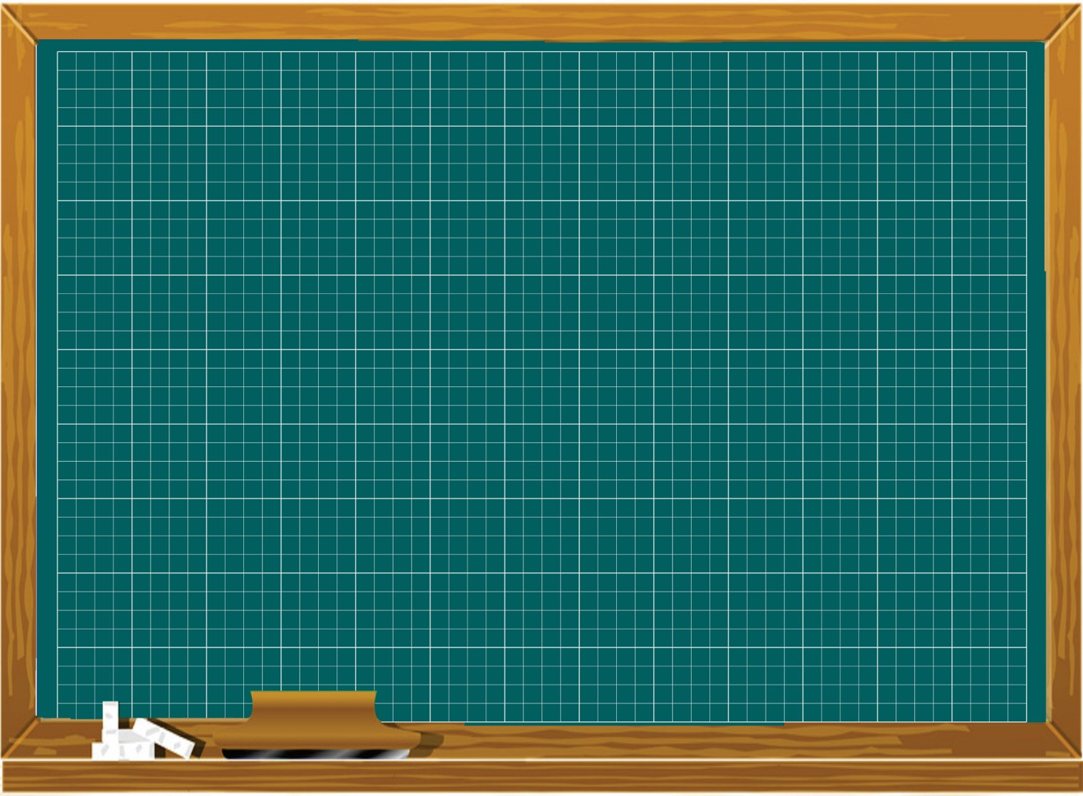
Thứ hai ngày 20 tháng 9 năm 2021
Tập đọc
Thư thăm bạn
Nội dung: Lương rất thương bạn, chia sẻ cùng bạn khi bạn gặp đau thương, mất mát trong cuộc sống.

Slide 20
3. Luyện đọc hay

Slide 21
THƯ THĂM BẠN
Hòa Bình, ngày 5 tháng 8 năm 2000
Bạn Hồng thân mến,
Mình là Quách Tuấn Lương, học sinh lớp 4B Trường Tiểu học Cù Chính Lan, thị xã Hòa Bình. Hôm nay, đọc báo Thiếu niên Tiền phong, mình rất xúc động được biết ba của Hồng đã hi sinh trong trận lũ lụt vừa rồi. Mình gửi bức thư này chia buồn với bạn.
/
/
/
xúc động
chia buồn

Slide 22

Liên hệ
Bạn Lương khi viết thư thăm bạn đã thể hiện sự đồng cảm, sẻ chia với bạn Hồng - người chịu nhiều mất mát trong trận lũ lụt. Tình cảm đó gợi cho em nhớ đến hoạt động lan tỏa yêu thương nào của trường Tiểu học Ngọc Lâm trong năm học vừa qua? Hãy chia sẻ cảm nhận của em về hoạt động đó?

Slide 23
CHÚC CÁC EM
HỌC TỐT

